Slide 1
云固件的实践和展望
曹光耀
高级经理，联想ISG中国区

Slide 2
01
云固件简介
目录
02
云固件的现状
03
云固件的关键问题
04
云固件的发展展望

Slide 3
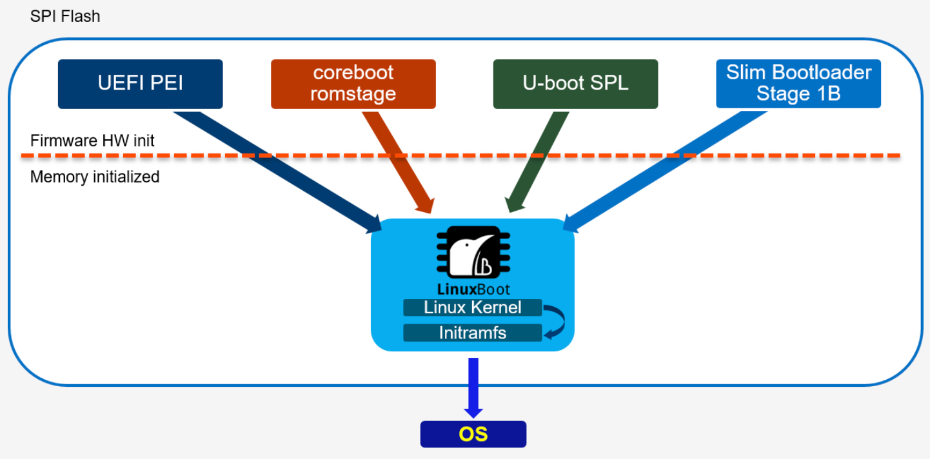
云固件简介
为什么是LinuxBoot with u-root
设备驱动：沿用Linux kernel驱动，驱动健壮性经过Linux各个发行版检验，更加成熟稳定。
强大的功能开发环境: 在LinuxBoot成熟多线程和golang语言加持下，BIOS功能开发效率得到大幅提升。
活跃的社区环境支持:无论是linux还是golang开源社区活跃程度都较高。

Slide 4
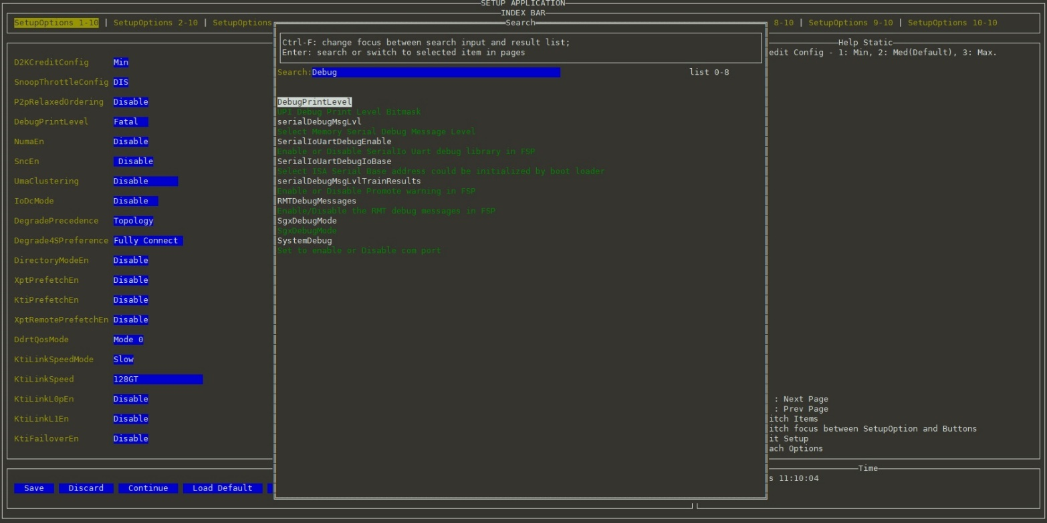
云固件的现状
基于LinuxBoot的开发进展-功能补齐
Setup界面: 提供基于golang开发的轻量级setup UI。自动抓取所有系统选项配置信息自动生成。支持分页切换，保存，恢复默认值和搜索等功能
变量编辑工具fwedit: 支持选项整体/部分导入导出，默认值/当前值修改功能以及密码等相关安全功能
Redfish: 支持资产信息收集和发送，基于redfish的选项值修改
其他UEFI BIOS支持的功能

Slide 5
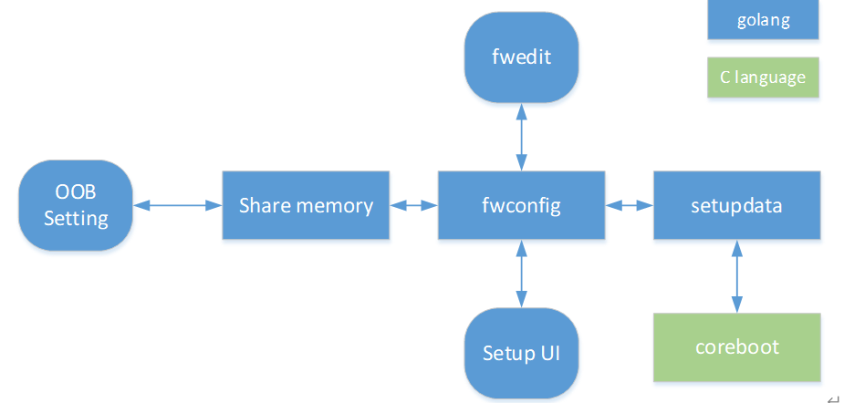
云固件的现状
基于LinuxBoot的开发进展-配置数据分发
以fwconfig为核心定义数据交换格式，隔离底层架构和平台相关代码。
所有修改方法最终汇总到一个数据通路，避免冲突和不一致
蓝色部分跨平台可直接复用，绿色平台相关代码需要适配底层分发架构和数据格式

Slide 6
云固件的现状
跳转: 在u-root界面解析UefiPayload ，通过kexec完成跳转。
构建: 在UefiPayload中利用coreboot table重新构建SMBIOS/ACPI/MemoryMap等信息，构建最小的BootService和RuntimeService填入SystemTable中。
启动: 通过UEFI Driver安装或者启动相应设备。
EFI系统的安装和启动-with UefiPayload

Slide 7
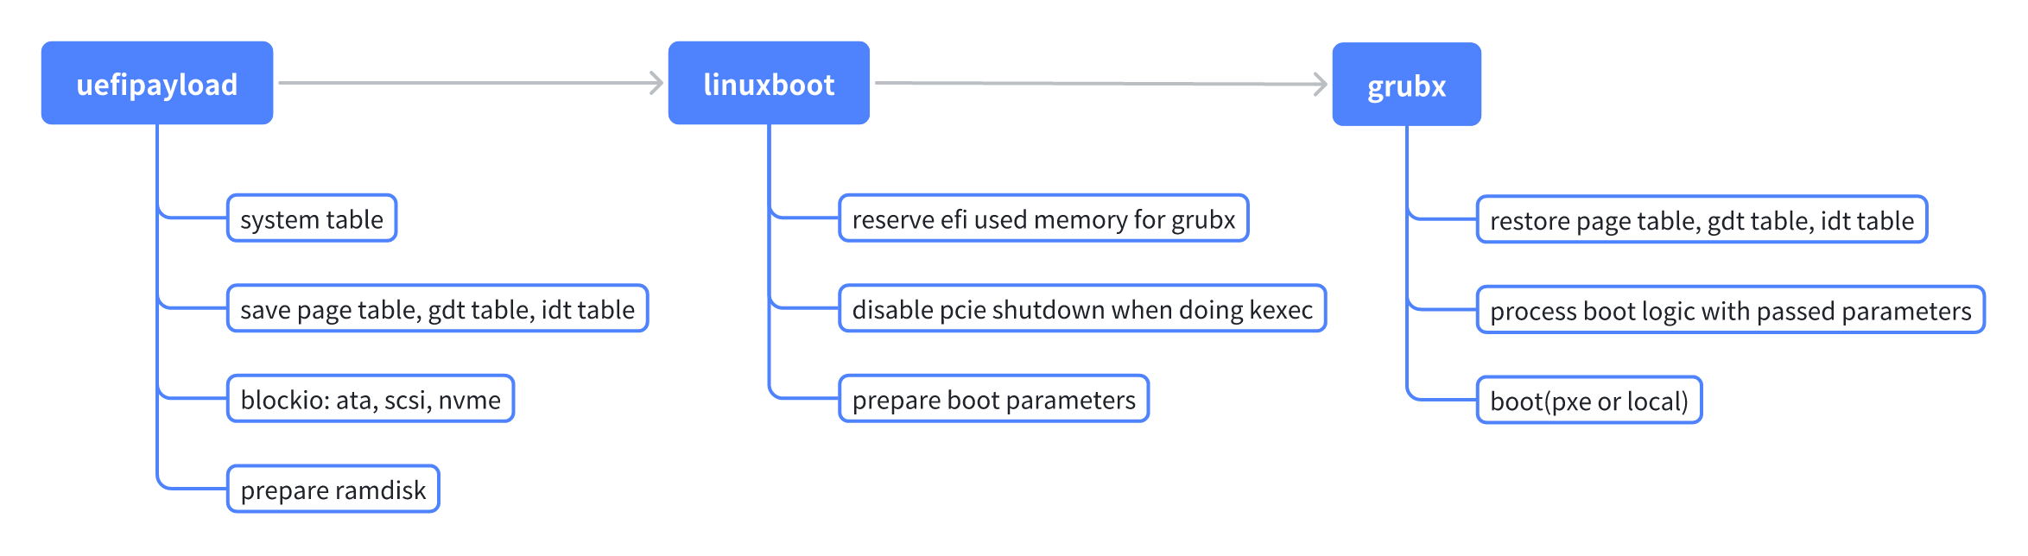
云固件的现状
EFI系统的安装和启动-with Grubx
UefiPayload阶段主要负责UEFI环境创建，并在内存中驻留，备后续使用
LinuxBoot阶段主要负责接收用户输入，并针对用户指令做出响应的动作，包括启动策略制定
Grubx阶段主要负责恢复UEFI执行环境，引导UEFI环境操作系统

Slide 8
云固件的关键问题
如何在LinuxBoot方案作为BIOS情况下，支持当前UEFI compatible的系统？
如果只需要支持Linux系统，是否仍要保留Grub支持？

Slide 9
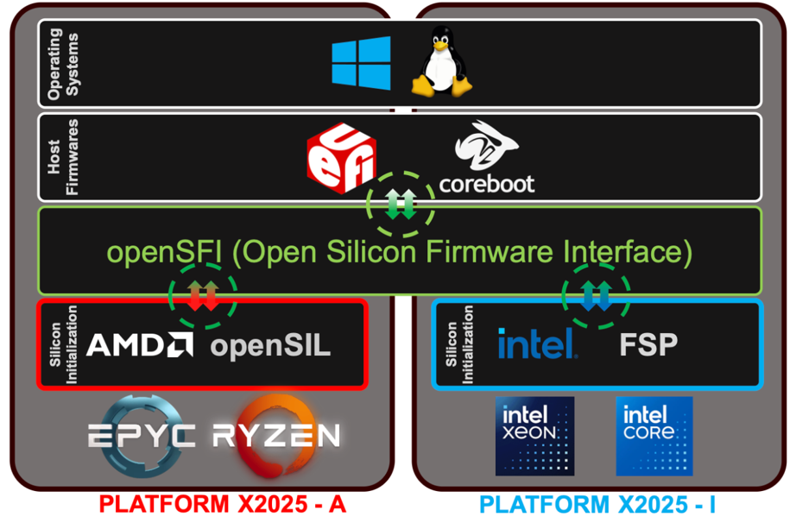
云固件的发展展望
芯片初始化接口更加统一
系统固件产品化，平台代际延续性更强
基于开源代码维护一套自研codebase将更加简单

Slide 10
Call for action
云固件子项目wiki：
https://www.opencompute.org/w/index.php?title=OCP_Regional_Community:_PRC/Cloud-Firmware
联系人:
shuo.liu@ocproject.net
keno.li@ocproject.net
guangyao.cao@ocproject.net

